Slide 1
ART SZTUKA SZTUKA WSPÓŁCZESNA NOWOCZESNA MODERN SZTUKA WSPÓŁCZESNA ART SZTUKA ART ART NOWOCZESNA SZTUKA SZTUKA CONTEMPORARY MODERN NOWOCZESNA WSPÓŁCZESNA JĘDRZEJ SZTUKA SZTUKA SZTUKA MODERN CONTEMPORARY ART CONTEMPORARY WSPÓŁCZESNA ART MODERN NOWOCZESNA SZTUKA SZTUKA CONTEMPORARY CONTEMPORARY SZTUKA ART NOWOCZESNA MODERN SZTUKA LEWANDOWSKI JĘDRZEJ CONTEMPORARY ART ART NOWOCZESNA LUTY 2021 CONTEMPORARY NOWOCZESNA WSPÓŁCZESNA WSPÓŁCZESNA SZTUKA ART NOWOCZESNA WSPÓŁCZESNA ART ART CONTEMPORARY MODERN ART MODERN MODERN ART WSPÓŁCZESNA NOWOCZESNA

Slide 2
NOWOCZESNA
WSPÓŁCZESNA
1860’s – 1970’s
Impresjonizm => konceptualizm
110 lat!
1970’s – 2020’s
Impresjonizm => konceptualizm
50 lat and counting…

Slide 3
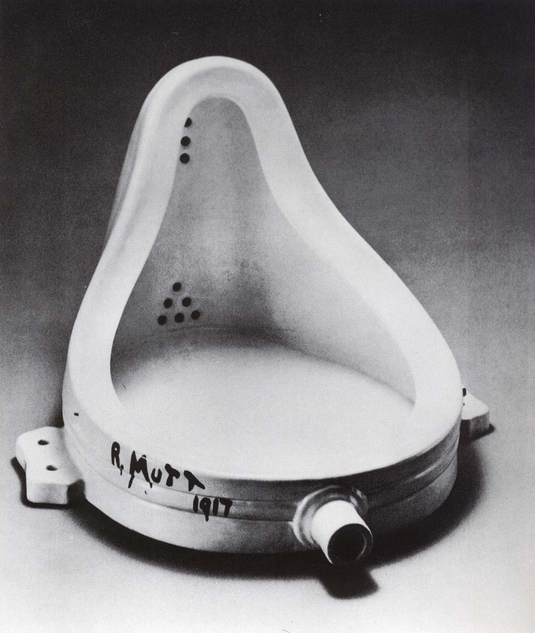
NOWOCZESNA
WSPÓŁCZESNA
1915 — DADA!
Weźmy słowo dada – powiedziałem – ono jest jakby stworzone dla naszych celów. Pierwszy dźwięk dziecka wyraża to, co prymitywne, zaczynanie od zera, nowe w naszej sztuce

Slide 4
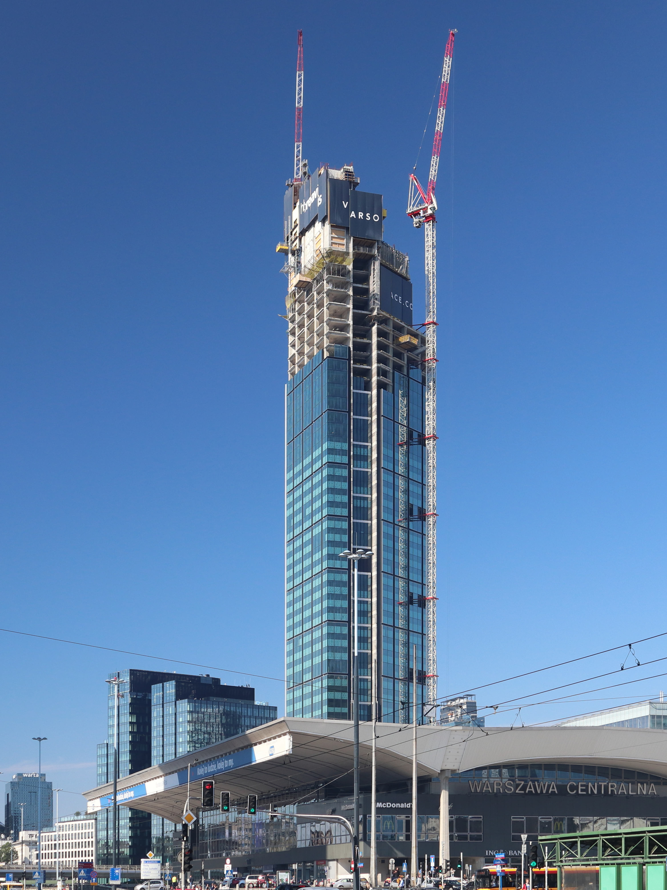
NOWOCZESNA
WSPÓŁCZESNA
2022 — modernizm
1915 — DADA!

Slide 5
zaskoczenie
dezorientacja
zażenowanie
DZIEŁO SZTUKI = artefakt + wrażenia odbiorcy

Slide 6
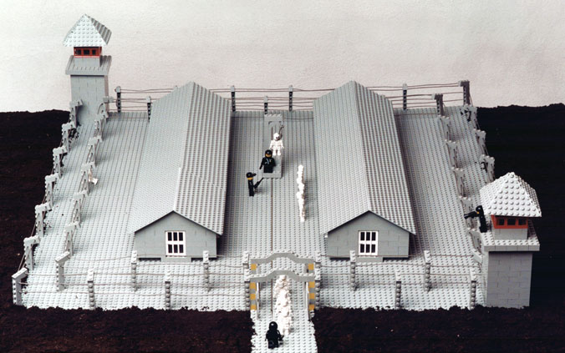
ZASKOCZENIE
Zbigniew Libera
Lego. Concentration Camp, 1996 Set of 7 boxes of LEGO bricks, different sizes

Slide 7
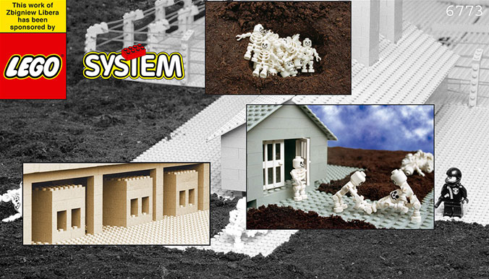

Slide 8
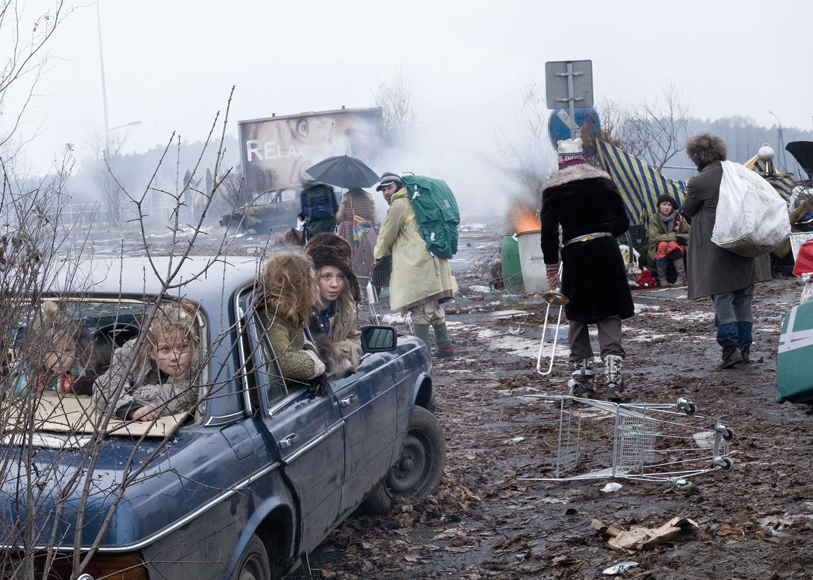
DEZORIENTACJA
Zbigniew Libera Wyjście ludzi z miast, 2010

Slide 9
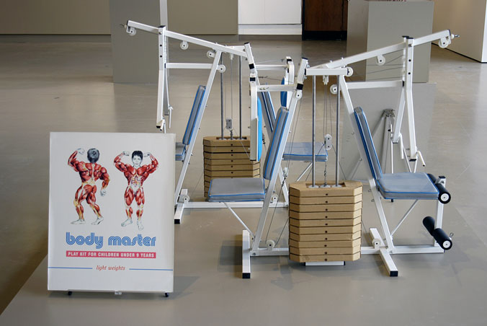
DEZORIENTACJA
Zbigniew Libera Body Master, 1994-1997

Slide 10
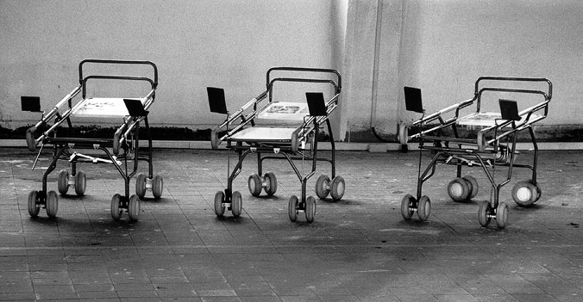
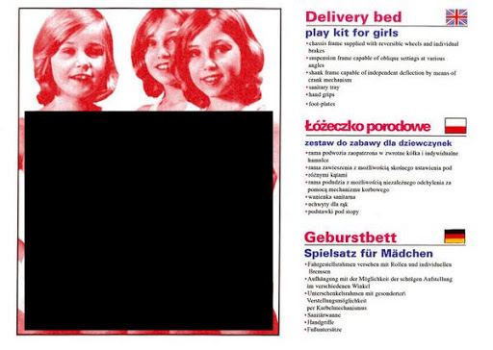
ZAŻENOWANIE
Notes:
Delivery Bed. Play Kit for Girls, 1996
Three delivery beds for girls adjusted to the body size of 7-9 year old girls. Libera speaks about this as well as other works from the "correcting devices" series: "Those were supposed to be objects using the aesthetics of persuasion. Not only aesthetic, that is meant to be looked at, but truly functional in the sense of having the same potential as they have in reality. I was interested by the way objects affect us and mould us. What influence do toys have on children? I was considering the fact how a functional aspect of well-known objects could possibly be discredited? It came to me this could be achieved by disruption. By building an almost identical, persuasive object and using the same aesthetics and technology. It should work in a similar way, yet somewhat differently, as if it was genetically engineered. I wanted to inject an internal "virus" which would disjoin the object and the domain in which it operates."

Slide 11
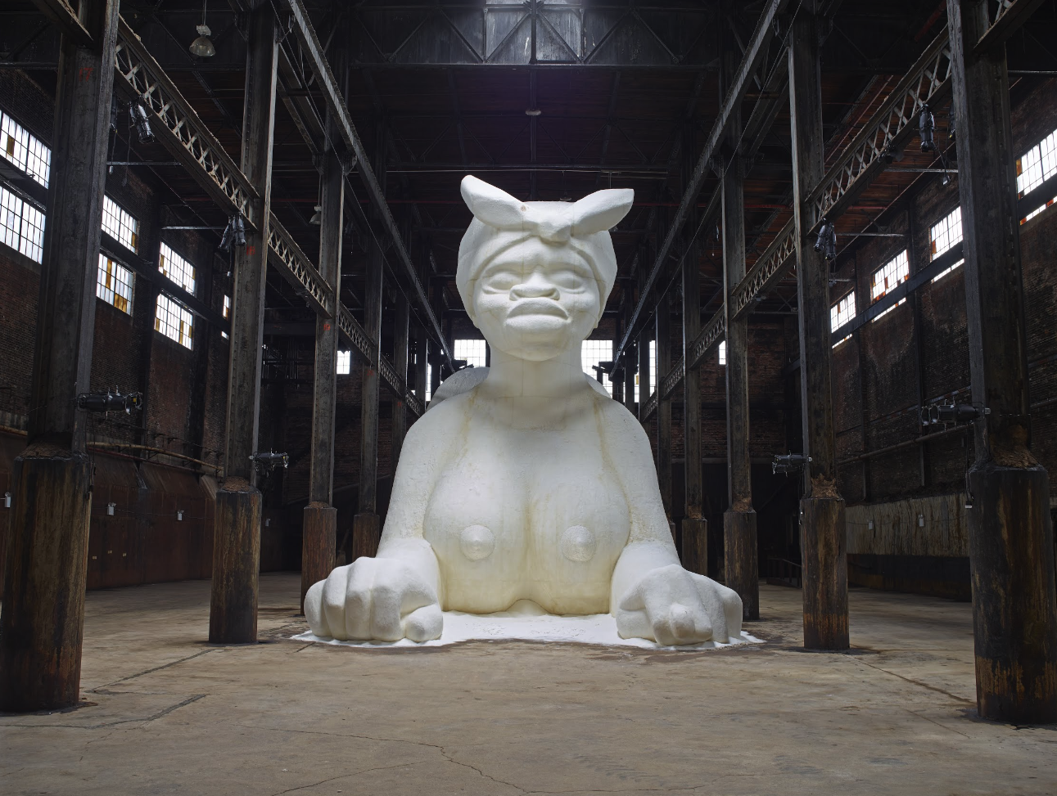
Kara Walker „Subtelność” 2014
Notes:
„Subtlety” to były cukrowe figurki. Tak się nazywały. Ta jest pokryta cukrem i znajduje się w hali dawnej cukrowni

Slide 12
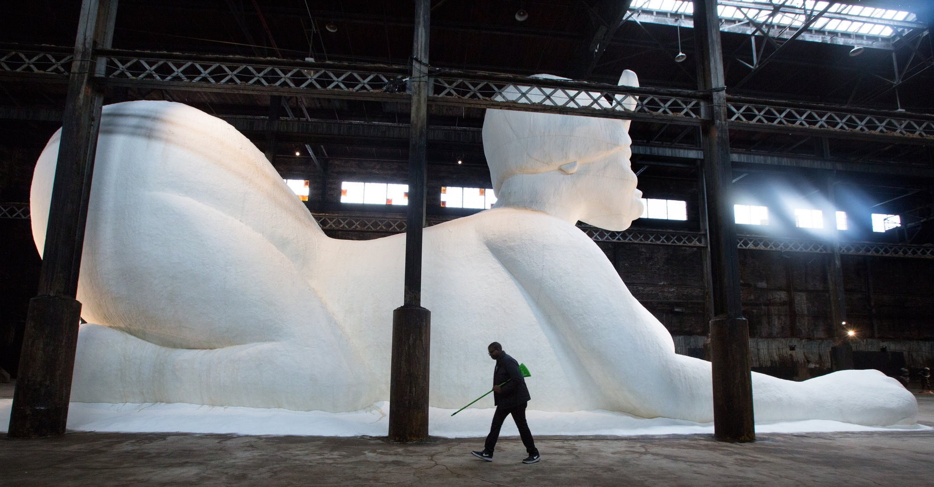
ZASKOCZENIE + DEZORIENTACJA + ZAŻENOWANIE
Notes:
Skłania nas do przemyślenia. Kulminacja twórczości Kary Walker, która skupiała się na seksualnych kontaktach białych właścicieli i czarnych niewolników. Wiele znaczeń: figura sphinxa również jest kojarzona z niewolnictwem. Efemeryczność: z uszkodzonego dachu spadają krople wody, które niszczą rzeźbę rozpuszczając cukier.

Slide 13
Dlaczego się zaczęło?

Slide 14
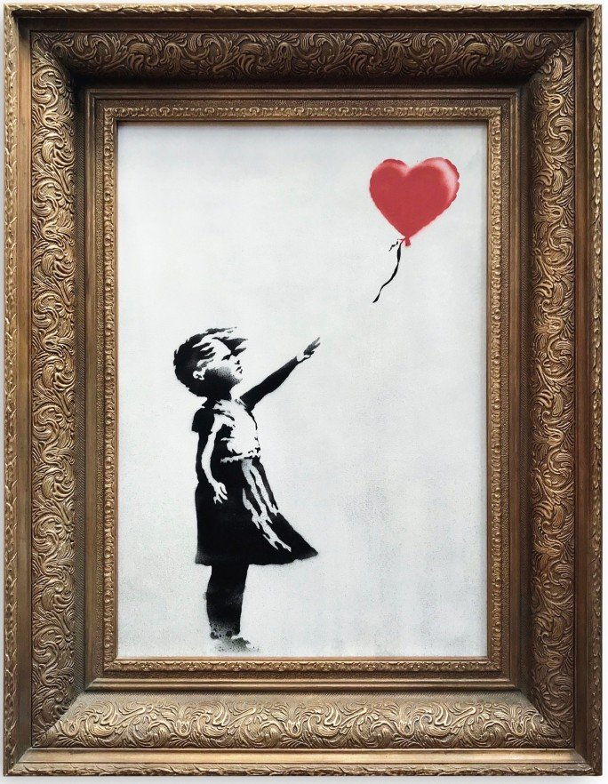
Sztuka towarem
Ucieczka w kwestionowanie konwencji. Znieważanie wartości
Tworzenie niesprzedawalnej sztuki
Awangardowość, wyobcowanie => elitarność
Elitarność => wartość
Kulminacja doskonałości
Technicznej — XIXw

Slide 15
https://www.youtube.com/watch?v=LPQVrbQUI4w

Slide 16
Hipoteza Salon des Refuses
Jak to się zaczęło?

Slide 17
François-Joseph Heim. 1827
Charles V Distributing Awards to the Artists at the Close of the Salon of 1824
Notes:
Jak wyglądała sprzedaż sztuki na początku XIX wieku?

Slide 18

5000
Tylko akademizm
zaakceptowane
Ban dla artystów wywołujących skandale
OBRAZY
JURY
odrzucone
4000

Slide 19
SALON DODATKOWY
Liczne reklamacje zostały przedłożone Cesarzowi w związku z dziełami odrzuconymi przez jury Salonu. Jego Cesarska Mość, pragnąc żeby publiczność oceniła słuszność tych reklamacji, postanowił, że dzieła artystów odrzuconych zostaną pokazane w innej części Palais de l'Industrie. Artyści, którzy nie chcą brać udziału w tej wystawie, będą mogli wycofać swoje prace po zawiadomieniu administracji. Wystawa zostanie otwarta 15 maja. Prace można wycofać do 7 maja; po upływie tego terminu zostaną one umieszczone w salach wystawowych — NAPOLEON BONAPARTE
MAJ 1863
POZWOLENIE NA WYŚMIEWANIE

Slide 20
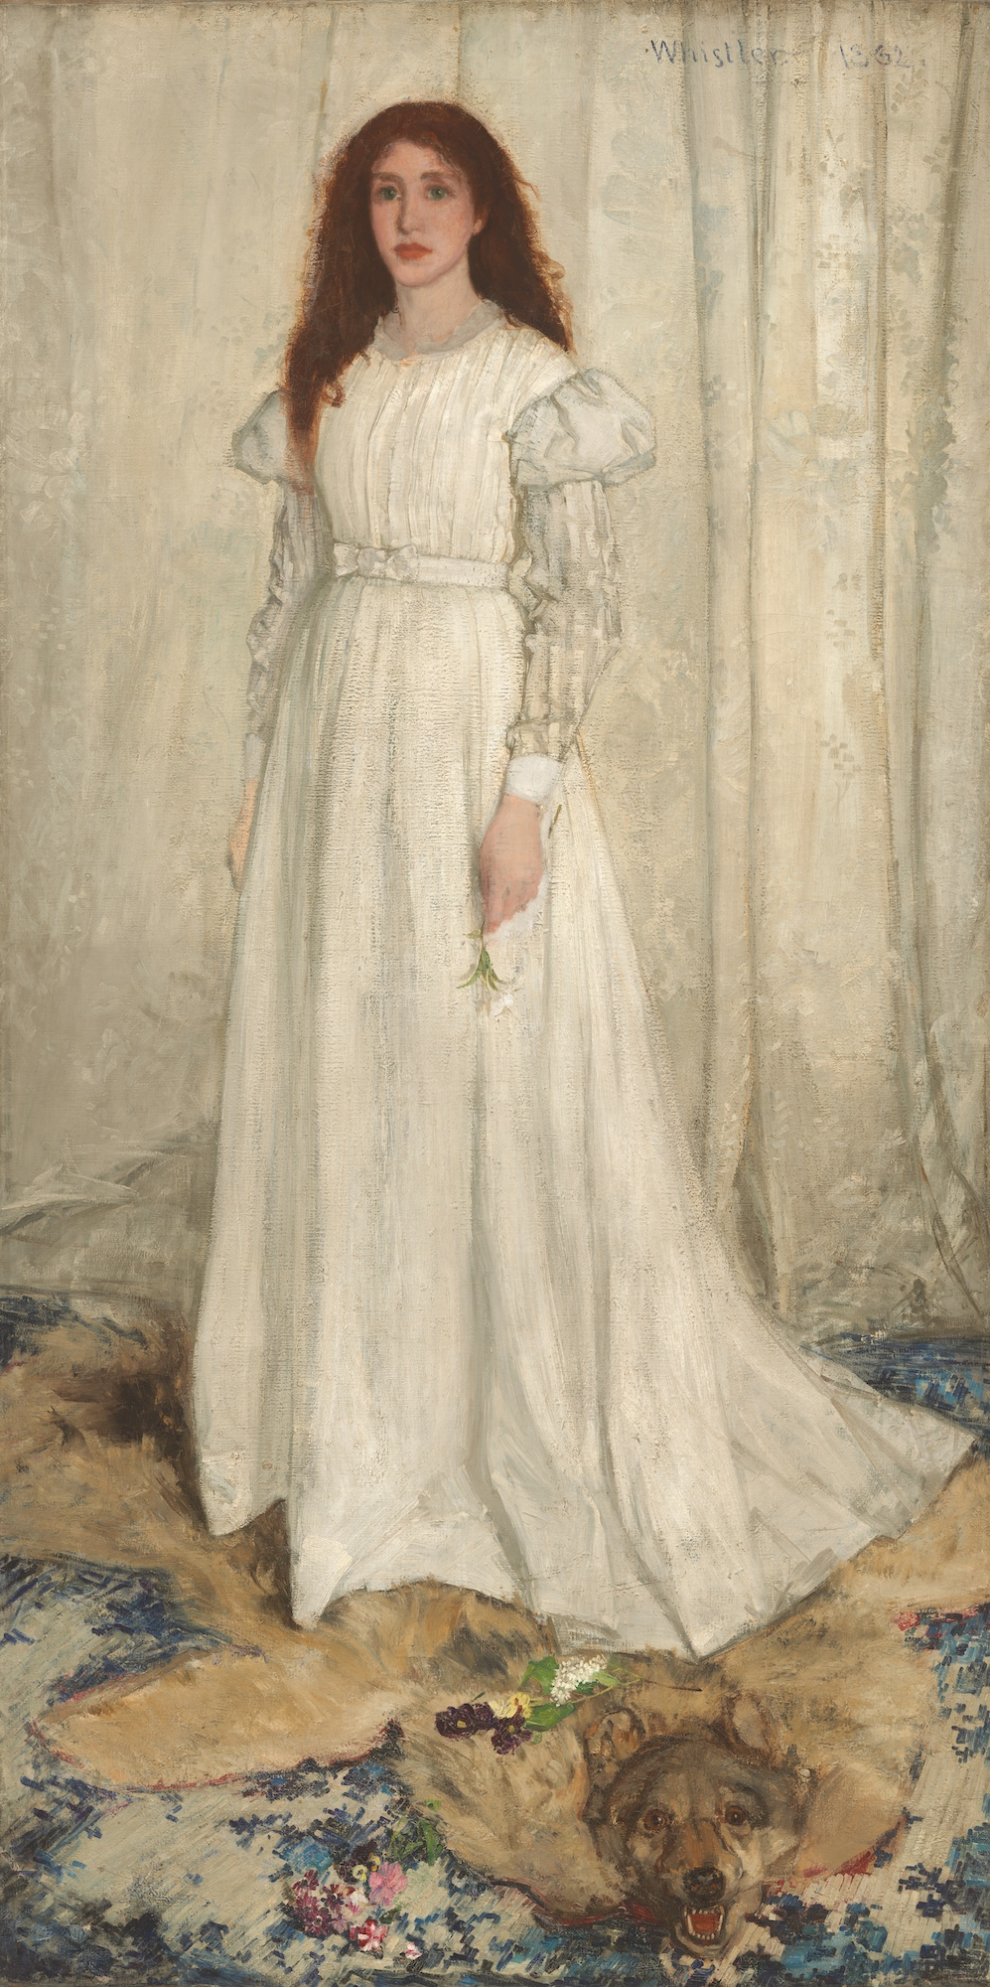
SEKRETNY SKŁADNIK NR 1: SKANDAL
James McNeill Whistler 1862.
Symfonia w bieli nr 1: dziewczyna w bieli
Notes:
SKANDAL — bo to jego Kochanka bez ślubu. Była jego managerką i to ona najprawdopodobniej zasugerowała mu ten obraz. Co więcej — ogłosili, że Joanna Hiffernan na tym obrazie pozuje do roli prostytutki.

Slide 21
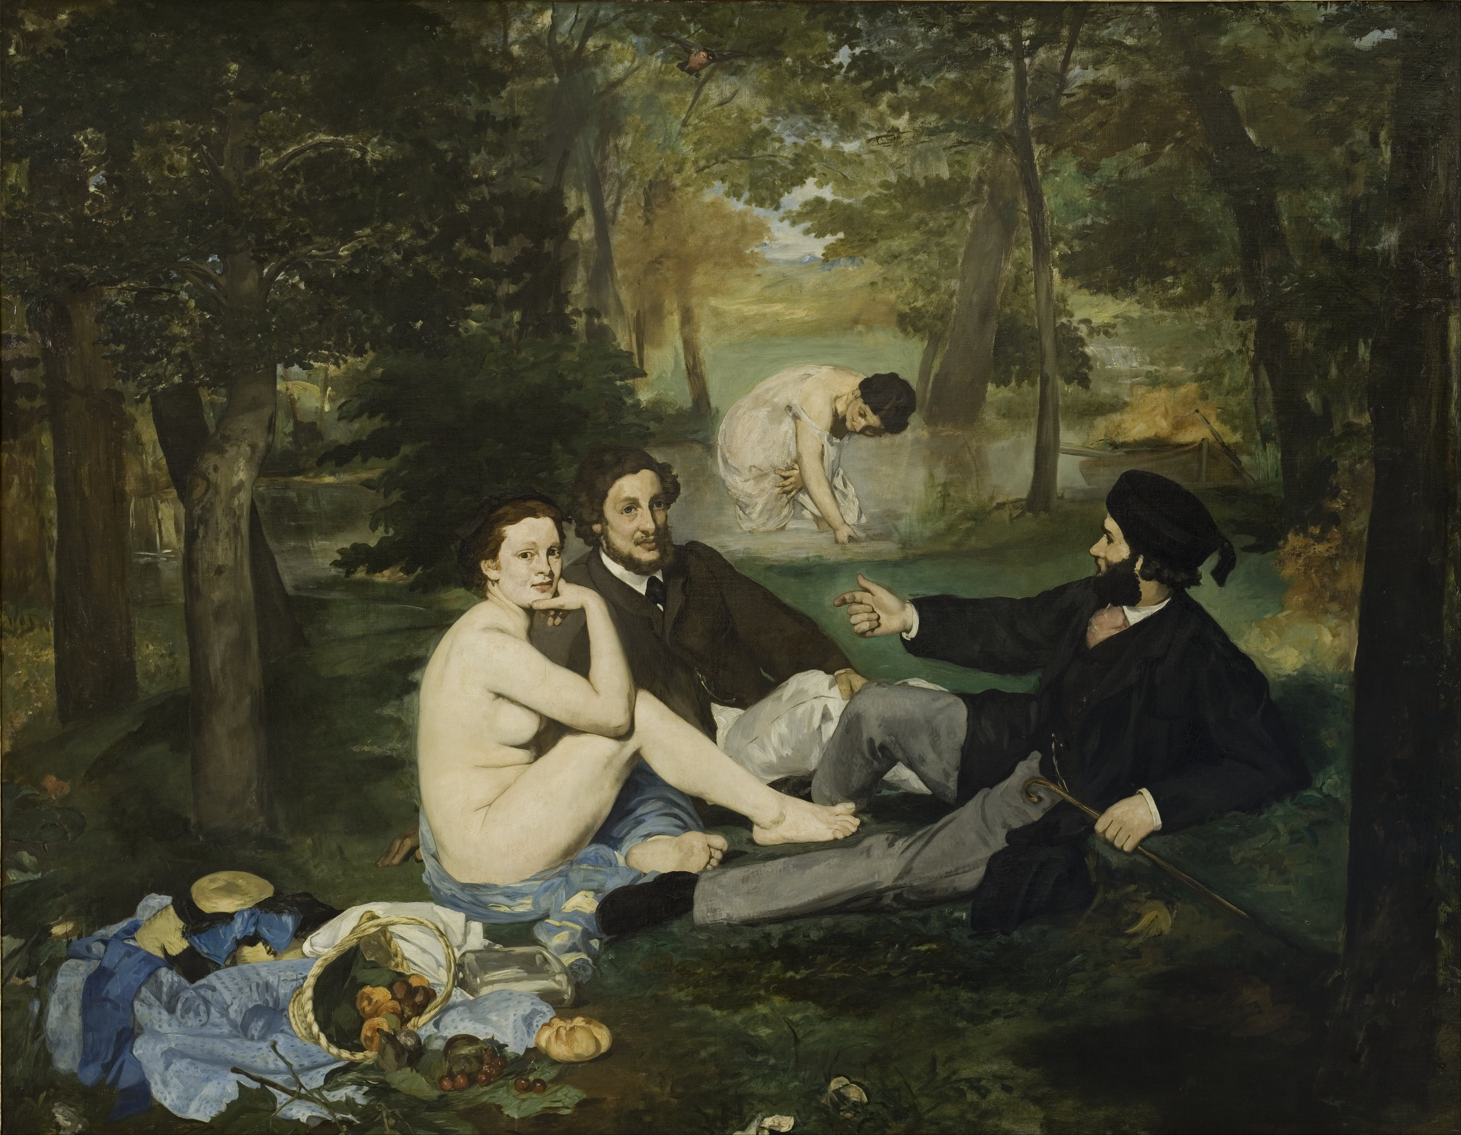
SEKRETNY SKŁADNIK NR 2: CELOWA BRZYDOTA
Eduardo Manet 1863
Śniadanie na Trawie
Notes:
“Po pierwsze możemy sobie wyobrazić, jak współczesność scenerii – modne ubrania mężczyzn, znajome wiktuały kosza piknikowego – mogły wydawać się widzom parodią czy satyrą, nawet jeśli praca tego typu była ukonstytuowana w tradycji obrazów przedstawiających mężczyzn w towarzystwie nagich kobiet”
“Równie deprymujące i wprawiające w zakłopotanie było spojrzenie dziewczyny: skierowane na zewnątrz obrazu, wprost na widza, przerywa iluzjonistyczny charakter sceny, w której uczestniczy (i w ten sposób uwydatnia) subiektywność widza.” => żenuje widza

Slide 22
Notes:
“Kiedy wreszcie zauważymy małego szczygiełka, krążącego w centralnym punkcie, u góry obrazu, skojarzenie, że wskazujący palec głównej męskiej postaci jest gestem związanym z tym, co prawdopodobnie mówi, jest przeciwstawione z możliwością, że mężczyzna trzyma palec wysunięty do przodu, aby ptak mógł na nim po prostu przysiąść. ”
Brak spójnej narracji. Obraz nie prowadzi widza.
“Ponadto pojawia się niekonsekwencja skali i perspektywy, zauważalna w dysproporcjach pomiędzy grupą na pierwszym planie a kobietą w tle.”

Slide 23
Geniusz czy partacz? — nie da się stwierdzić
Notes:
“obraz nie jest oknem na świat, ale jego złożoną wizualną interpretacją,”
Excerpt From: David Cottington. “Sztuka nowoczesna”. Apple Books.

Slide 27
MUZEUM W DOMU
https://artsandculture.google.com/partner/moma-the-museum-of-modern-art
https://artsandculture.google.com/story/egVRmbCQ5tyrVA
https://artsandculture.google.com/experiment/sgF5ivv105ukhA

Slide 28
John Cage
„Bacchanale” 1940. „Bacchanale” 1940. „Bacchanale” 1940

Slide 30
Sztuka współczesna a Chrześcijaństwo

Slide 31
9 godzina => Boże, mój Boże, czemuś mnie opuścił
Maurizio Cattelal,
La nona ora. 1999

Slide 32
The krasnals.
Polka podnosząca Meteoryt z Papieża, 21:37

Slide 33
Jerzy Kalina.
Zatrute źródło. 2020
„Kto jest bez winy, niech pierwszy rzuci kamieniem”
vs
Papież pokonuje komunizm

